Slide 1
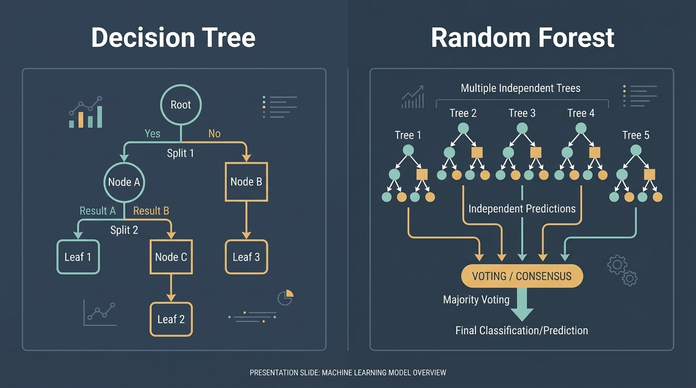
Random Forest
Prepared by: Sebastian Escobar-Alonso
EEMB 595R/194R R-Seminar
Oct 14, 2026

Slide 2
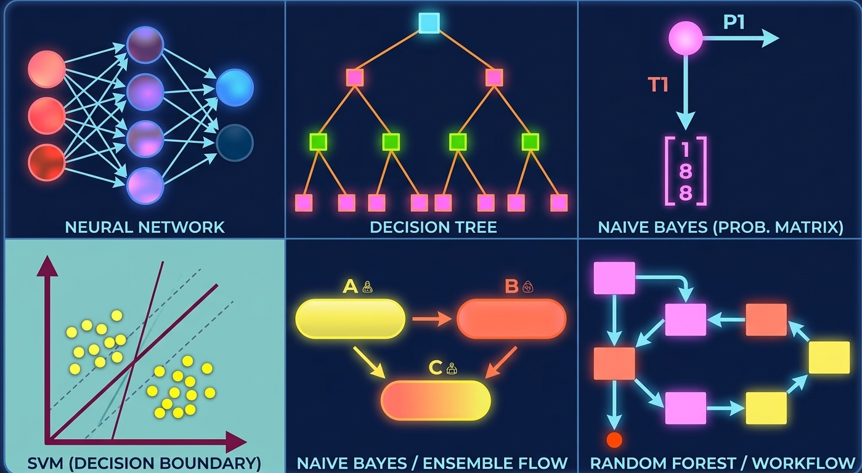
Data classification models
Random Forest belongs to the family of supervised learning algorithms for classification and regression.

Slide 3
Decision Tree
Random Forest
Notes:
Decision Tree: A single model with a structured path of nodes and decisions from top to bottom.
Random Forest: An ensemble of multiple decision trees that combine their evaluations to produce a final result through consensus or voting.

Slide 4
Decision Tree
A single model that makes decisions by following a unique sequence of rules from top to bottom.
A decision tree is a series of yes/no questions.
Example:
Is elevation > 1,700 m? → Yes
Is the temperature below 12 °C? → No
Is rainfall greater than 700 mm? → Yes
Then the species is likely to be present.

Slide 5
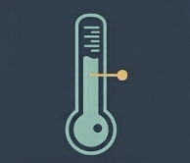



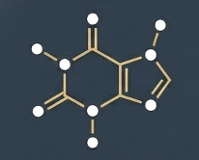


Let’s talk about coffee
We want to predict whether you’re going to like the coffee or not

Slide 6
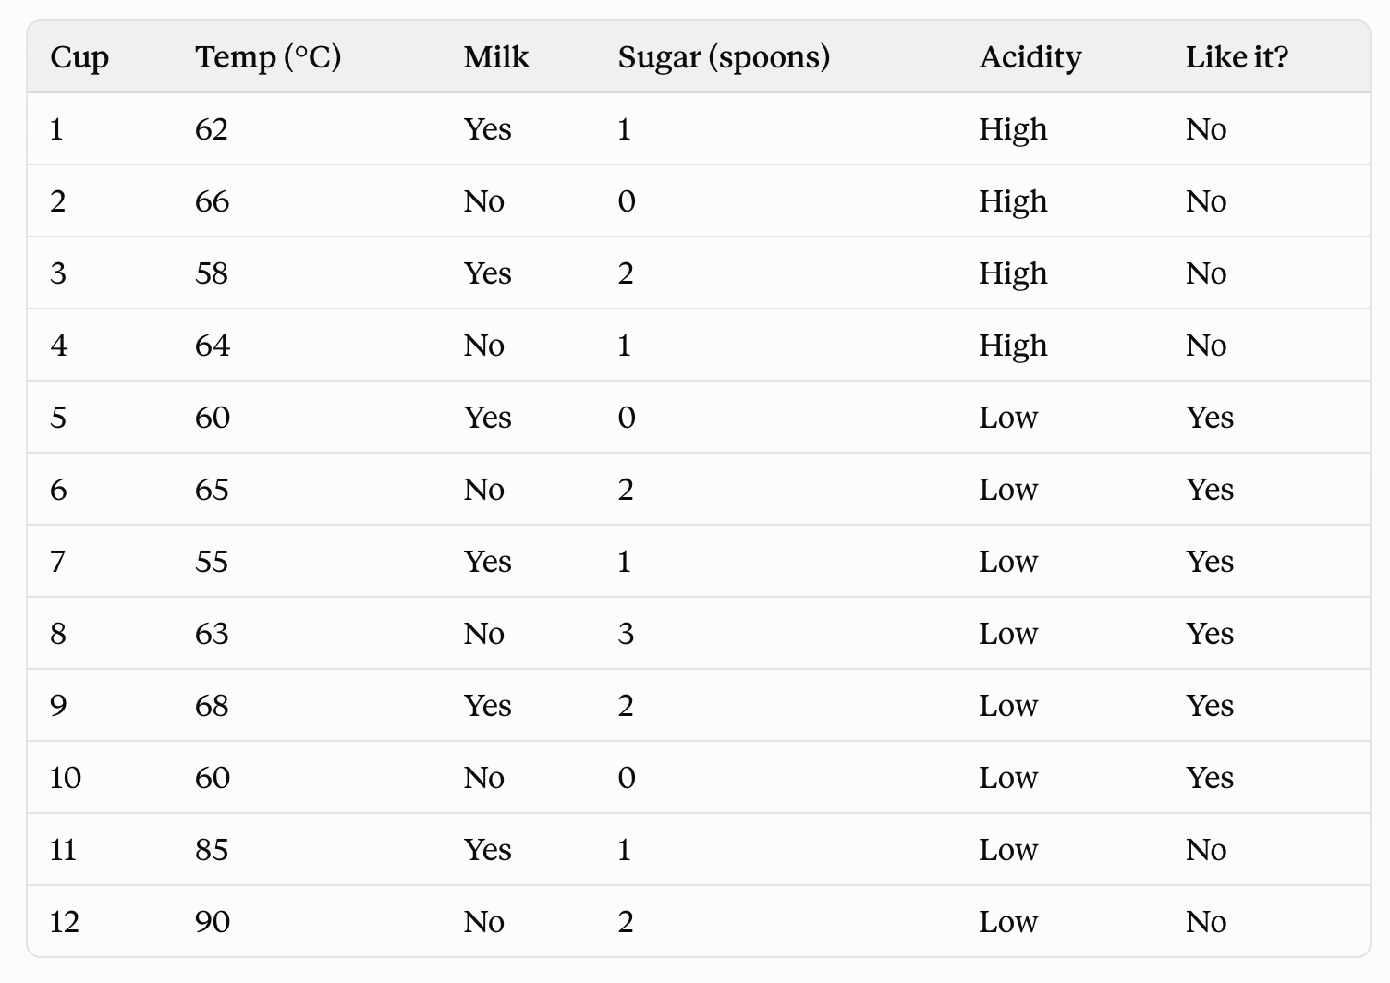
Our data:
12 cups = 12 surveyed people
Four predictors
- One outcome (Like it? = Yes or No)
Continuous variable
Boolean variable
Categorical variable
Notes:
We need data to help us to predict. That’s why is supervised.
We made sure we have as many "Yes" cups as "No" cups. If almost every cup were a "No", a model that always says "No" would look great (95% accuracy!) without learning anything.

Slide 7
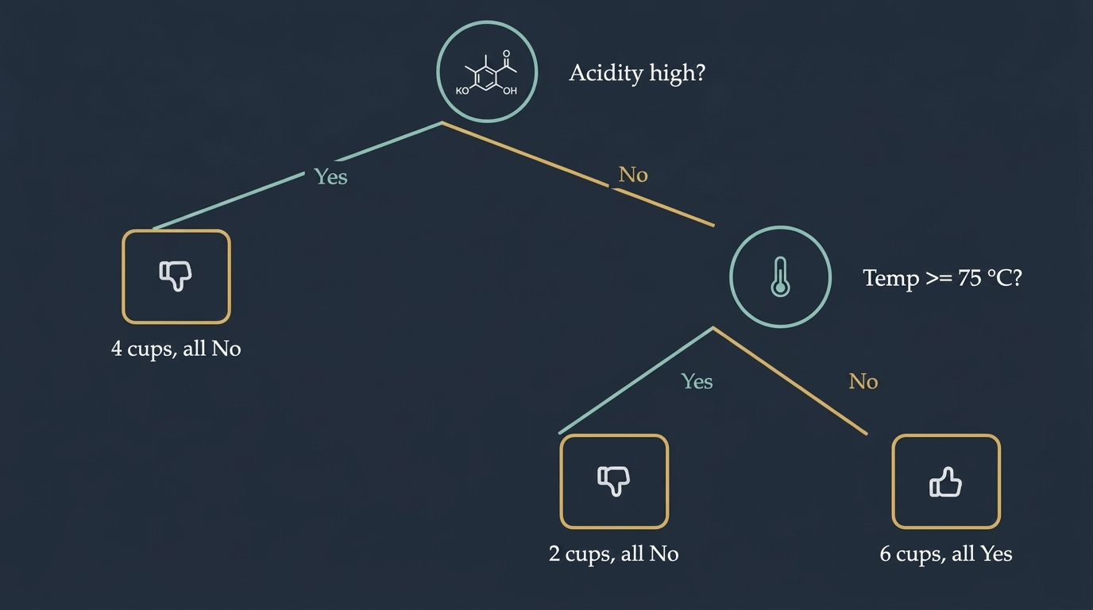
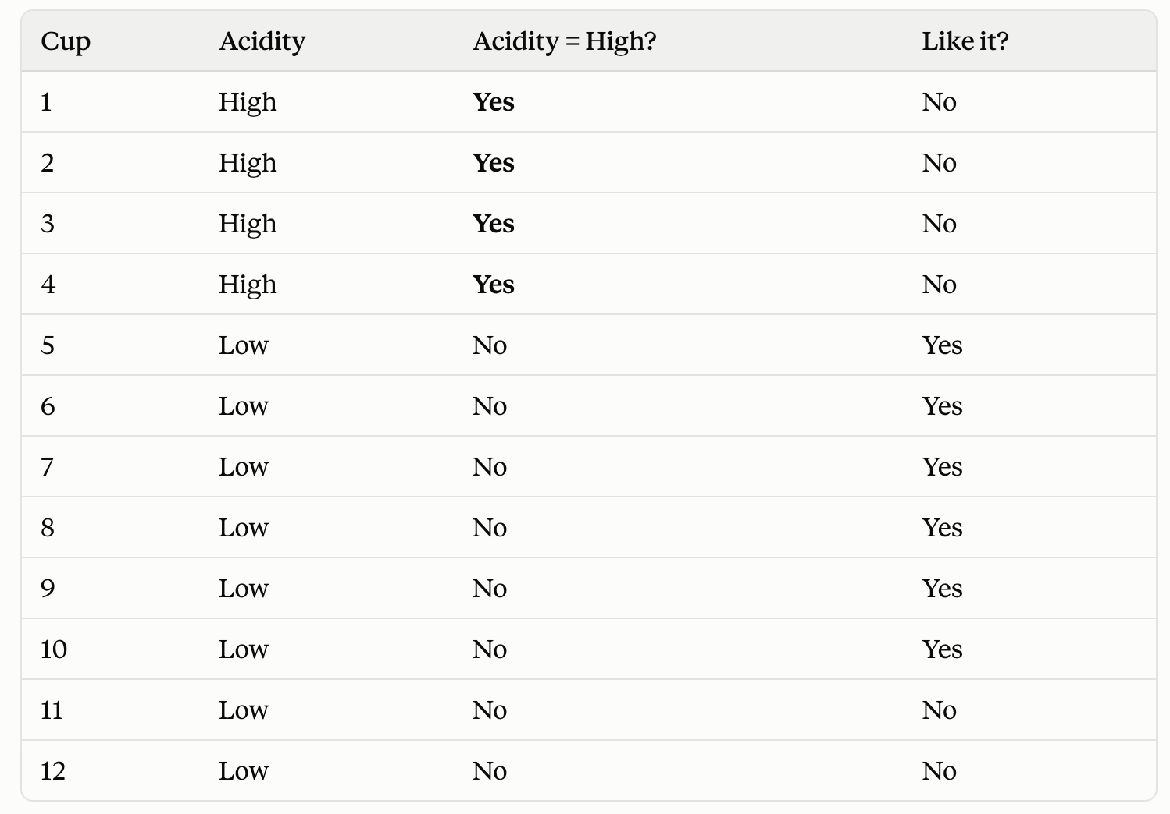
What questions should I ask to predict whether you’ll like your coffee?
It’s “pure”
We need to classify 8 cups more
Milk and sugar were never used: after acidity and temperature, every cup was already classified.
Notes:
Inestabilidad (High Variance): Si al árbol de la imagen le cambias solo 5 personas de tu encuesta de campo, la matemática de Gini puede decidir que ahora la "Leche" separa mejor a la gente que la "Acidez". Toda la estructura del árbol cambia de forma drástica desde la raíz.
Terquedad (Overfitting / Sobreajuste): Si dejas crecer un solo árbol sin límites, creará una regla específica para cada detalle absurdo de tus datos (memoriza el ruido de la muestra en vez de aprender la tendencia general).
¿Cómo se relaciona esto con Random Forest?
Un árbol individual crea este flujo fijo: si el café es ácido pero tiene leche y azúcar, la predicción siempre será 👍.
En un Random Forest (500 árboles):
El Árbol 1 evaluará la Acidez primero.
Al Árbol 2 no se le permitirá ver la Acidez (por el parámetro mtry) y empezará preguntando por la Leche.
Al final, el bosque promedio sopesará todas estas rutas para darte una probabilidad sólida y estable.
En un solo Árbol de Decisión, el Índice Gini revisa todas las variables disponibles en el dataset y siempre elegirá la Acidez primero por ser la variable que mejor separa los datos. Ese árbol siempre será idéntico si no cambias los datos.
En Random Forest, obligamos al algoritmo a usar el parámetro mtry (el "truco de las pistas aleatorias").
Cuando el Árbol 2 va a decidir qué pregunta hacer en la raíz, el algoritmo esconde deliberadamente algunas variables al azar.
Si tienes 4 variables (Acidez, Temperatura, Leche, Azúcar) y mtry = 2, el algoritmo tira un dado para el Árbol 2 y le dice:
"Para tu raíz solo tienes permitido evaluar Leche y Temperatura. La Acidez y el Azúcar están bloqueadas."
En ese caso, aunque la Acidez sea objetivamente la mejor variable en todo el dataset, el Árbol 2 no la tiene disponible para la raíz. Por lo tanto, calcula el Índice Gini únicamente entre Leche y Temperatura, y elige (por ejemplo) la Leche como su nodo raíz.

Slide 8
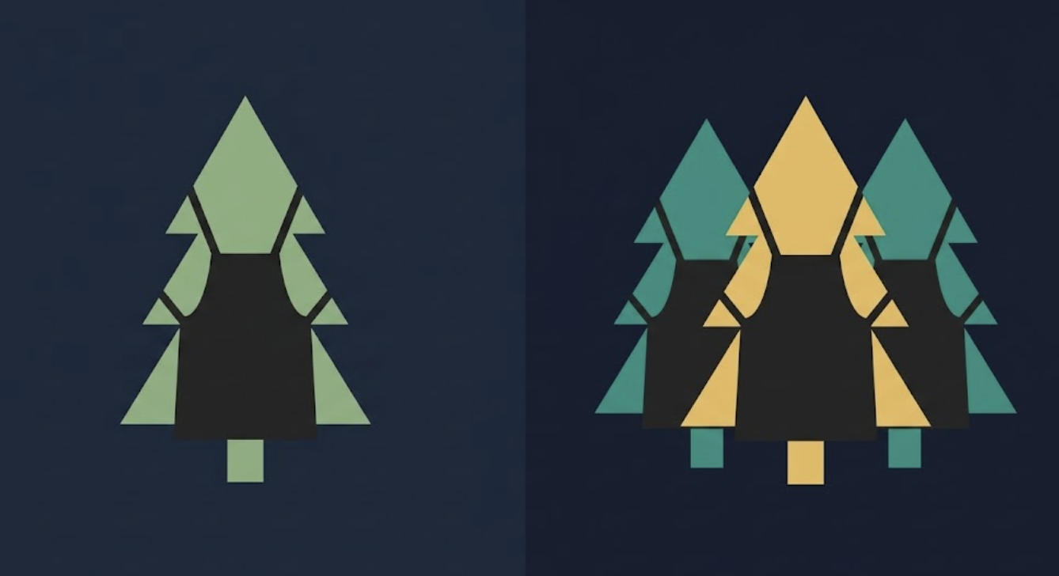

To predict whether you're going to like a coffee or not…
Instead of asking just one “barista”, let’s ask three.
Notes:
“One perfect-expert is not better than many imperfect-experts”

Slide 9
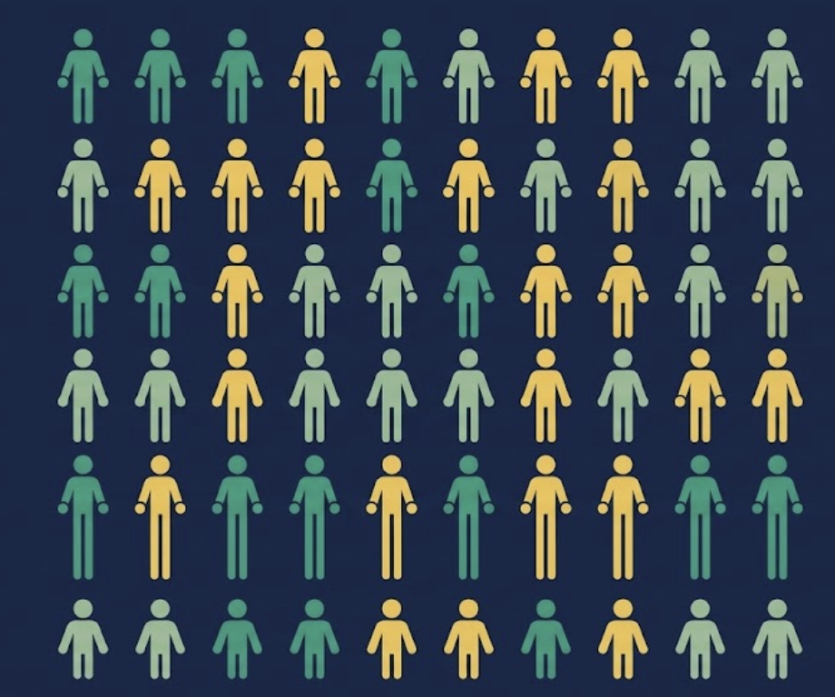
In this time, we surveyed 200 people and asked each one if they like their coffee or not.
We’re going to create 3 decision trees (ntree = 3).

Slide 10
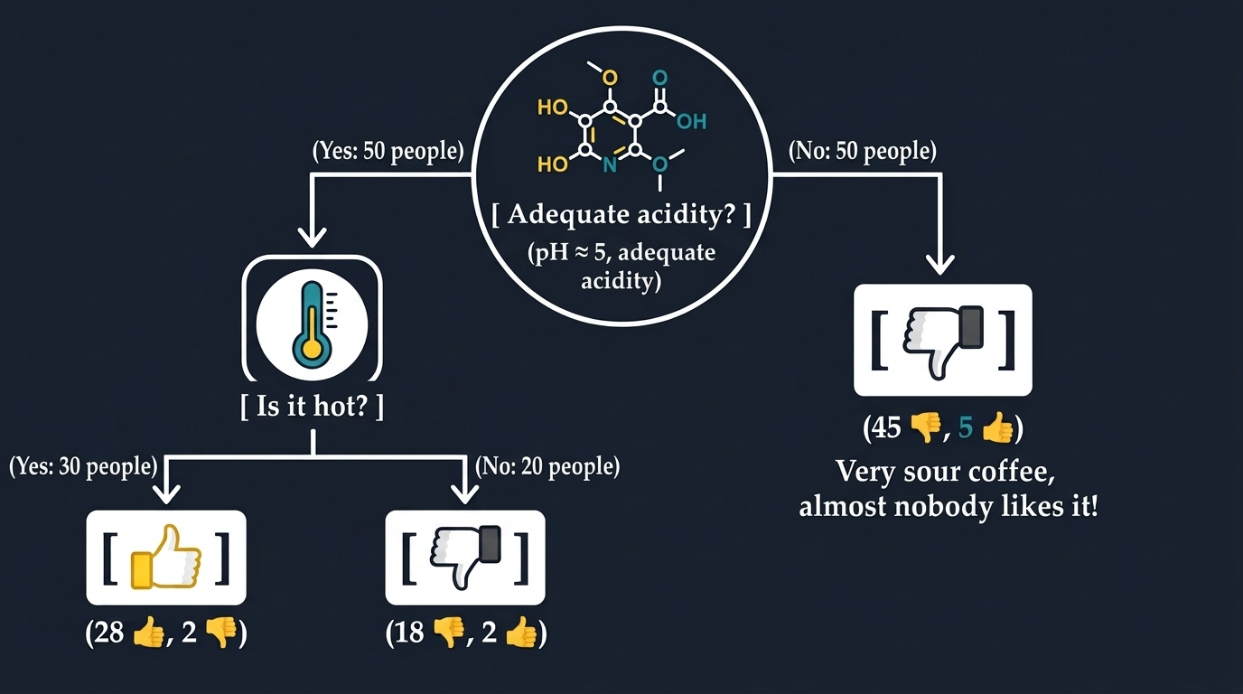
Tree #1
At every split, the tree gets a random subset of the variables (mtry of them).
Notes:
Aprende que la acidez es la prioridad; si el café es agrio (mala acidez), a la gente no le gusta (👎). Si la acidez es buena, la gente exige que además esté caliente (👍).
Si el café tiene mala acidez $→$👎 No gusta (45 de 50 personas lo rechazan).
Si el café tiene buena acidez y está caliente $→$👍 Gusta (28 de 30 personas lo aprueban).
Si tiene buena acidez pero está frío $→$👎 No gusta.

Slide 11
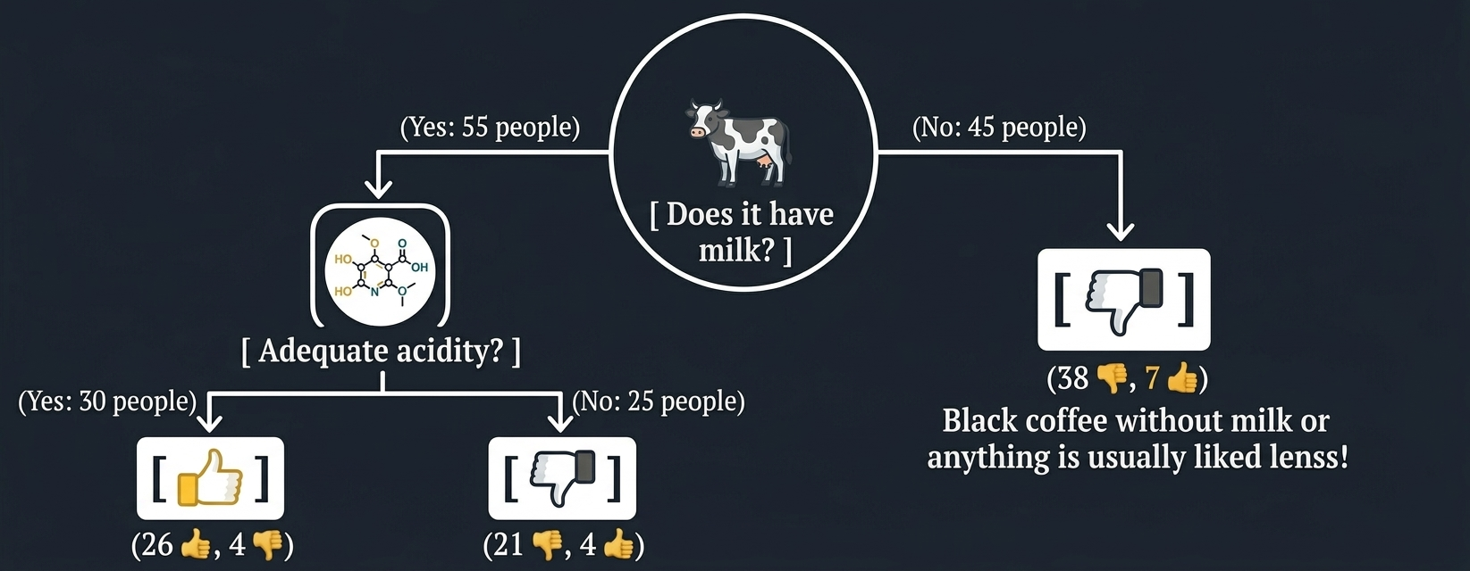
Tree # 2
Each tree gets its own random sample of the cups, drawn once at the start. About 63% of the 200 cups appear in it at least once (some appear more than once).
Notes:
Lo que aprendió el Árbol 2:
Para la gente que toma café con leche, si la acidez del café es buena $→$👍 Gusta (26 de 30).
Si tiene leche pero el café base es demasiado ácido $→$👎 No gusta (la leche no logra tapar la mala acidez).

Slide 12
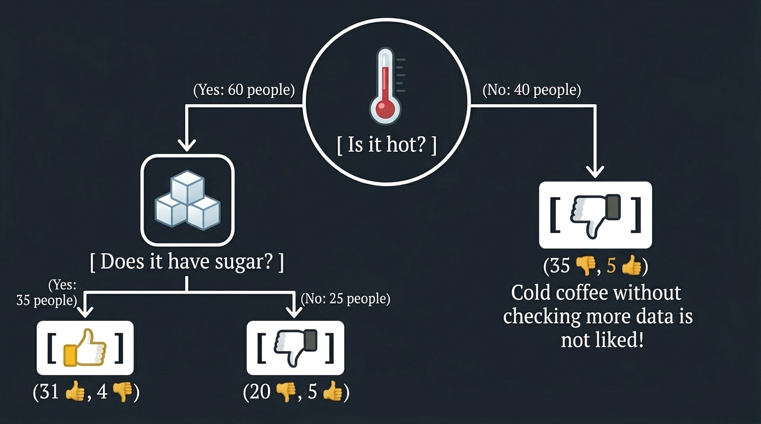
Tree # 3
Notes:
Lo que aprendió el Árbol 3:
Si el café está caliente y dulce (con azúcar) $→$👍 Gusta (31 de 35).
Si está caliente pero amargo (sin azúcar) $→$👎 No gusta.

Slide 13


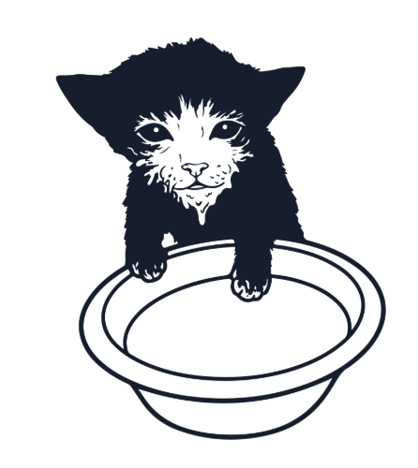

Your coffee:
Acidic
Nop
Milk but acidic
Nop
Acid (pH = 6.5)
Hot
Has milk
Has sugar
Sweat
Oh yeah!

Slide 14
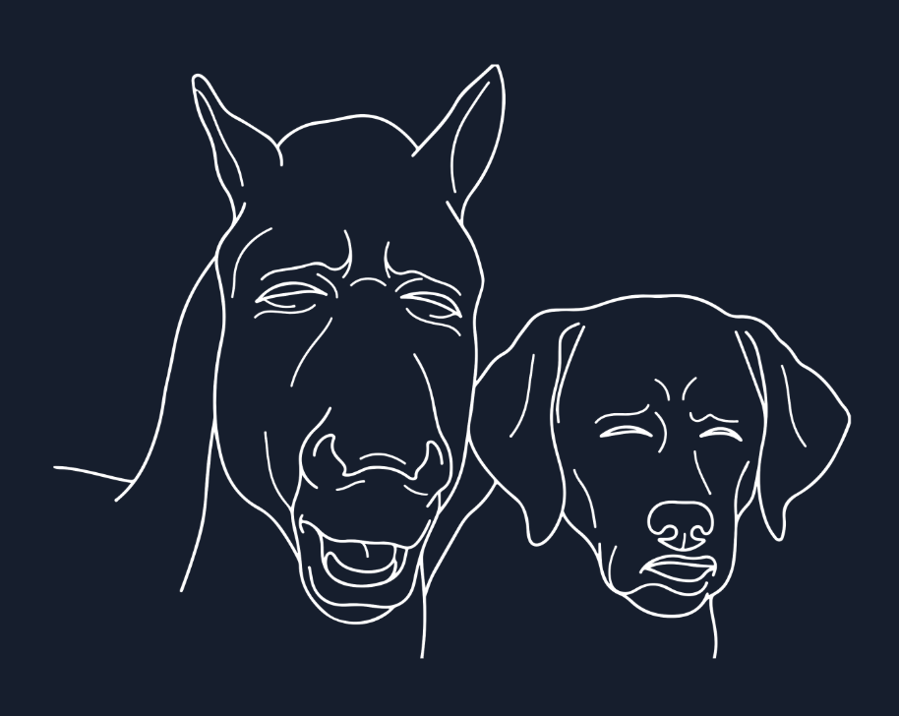
2 out of 3 said:
Nop
Let’s vote!
That’s 66.7% chance that you will hate your coffee

Slide 15
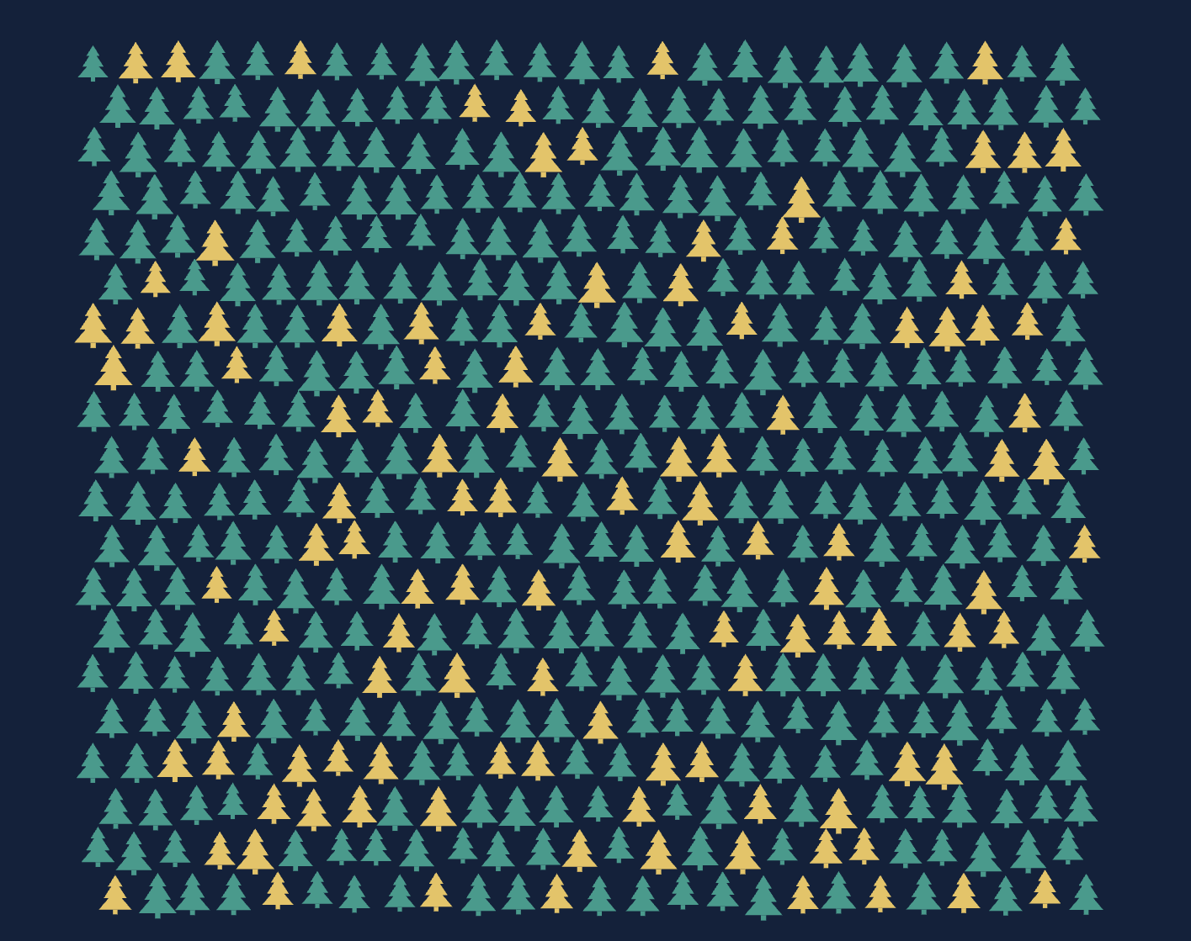
Now, let’s make this a huge forest!
(ntree = 500)

